Slide 1
5/1 報告

Slide 2
推測
透過交叉對比可知，應該不是程式問題而是模型架構或是Dataset上的問題。
如果問題是出在Dataset的話那traingle_cReLU是否可以重新採用。

Slide 3
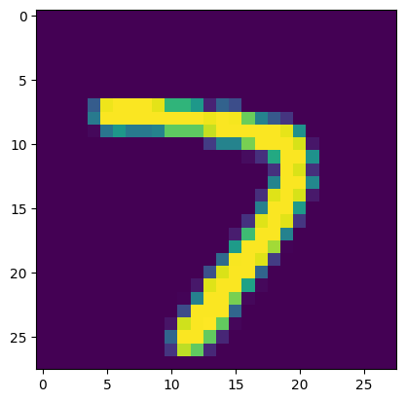
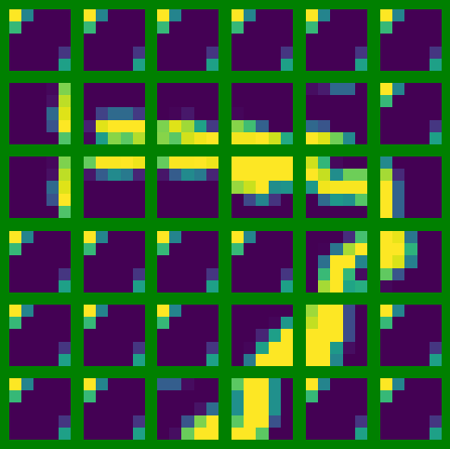
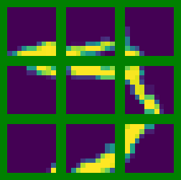
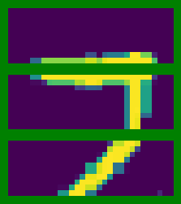

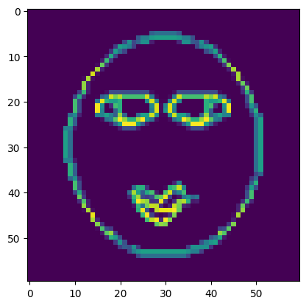
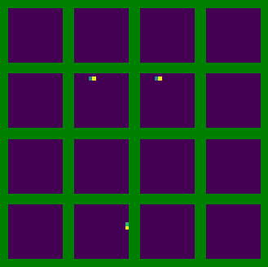
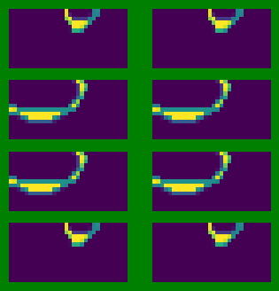
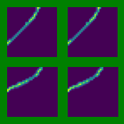
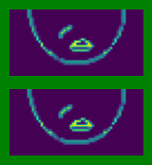
Guass + SFM 新合併方式
Test_accuracy
MNIST
0.9559
Face_dataset
0.965

Slide 4
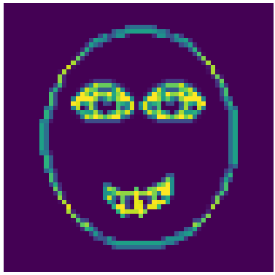
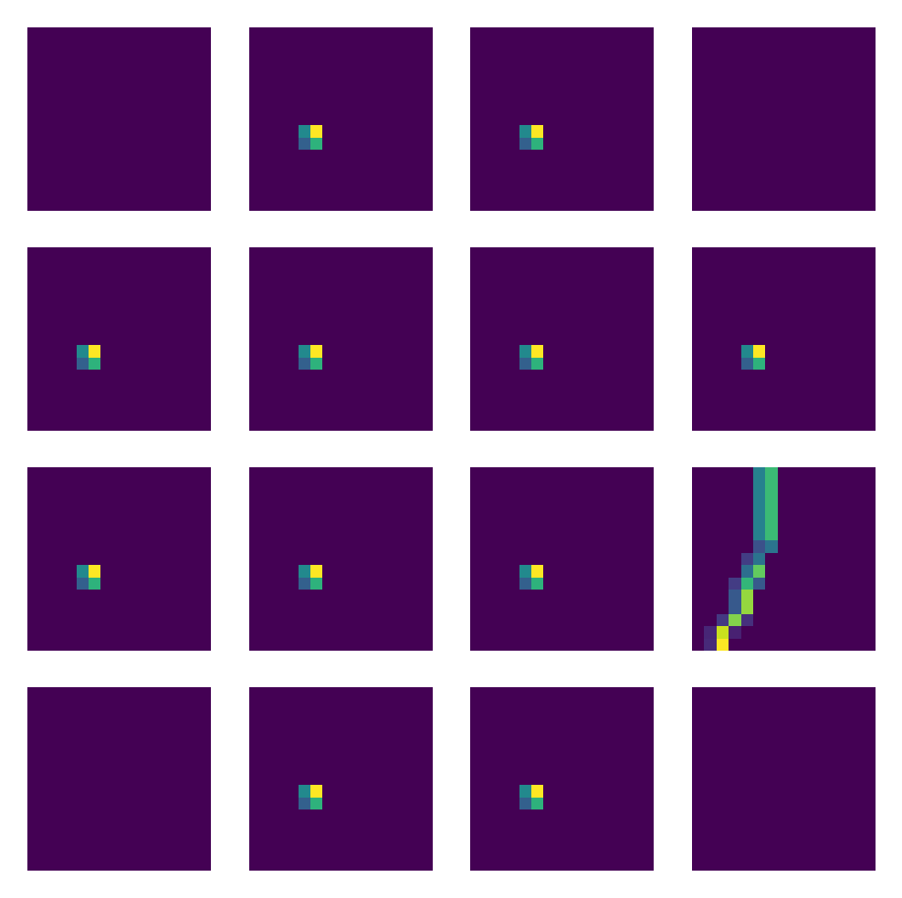
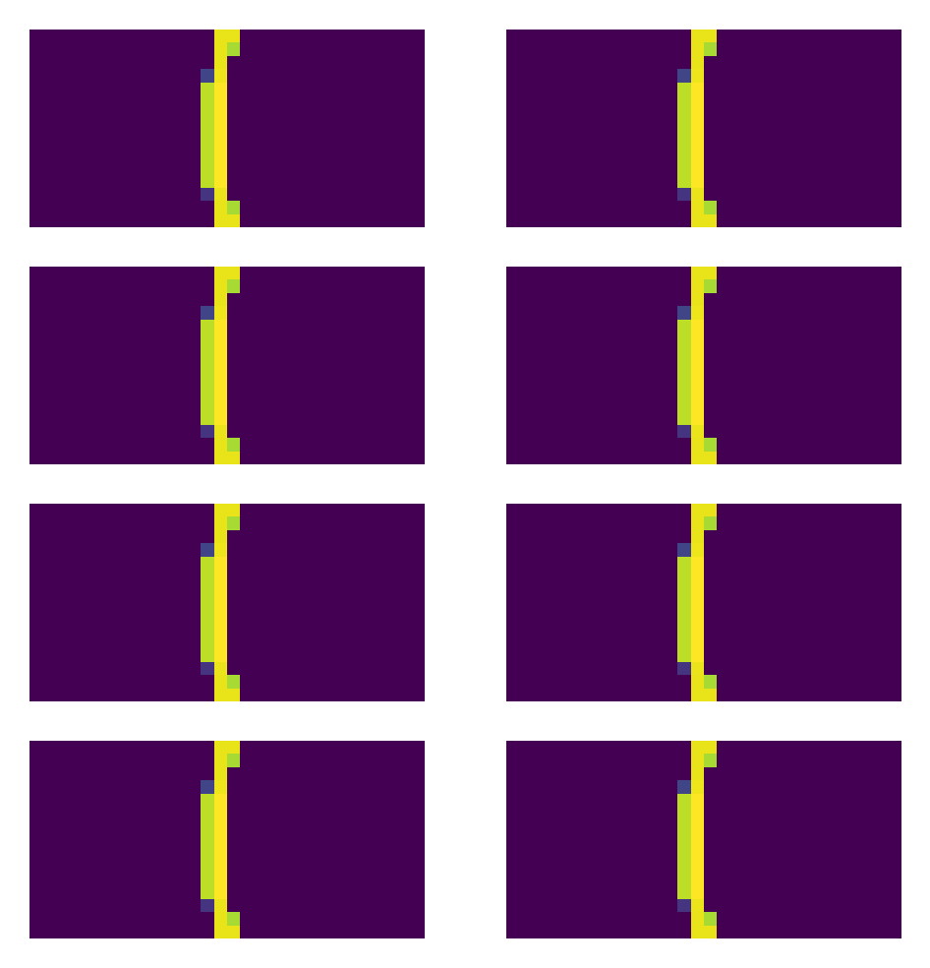
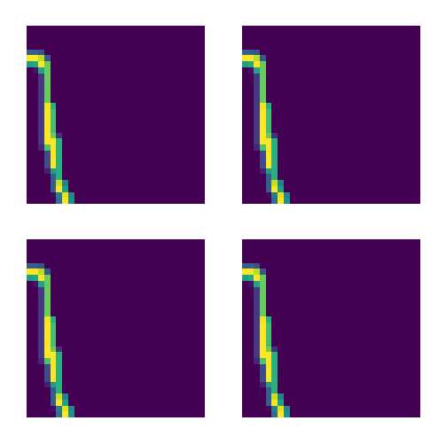
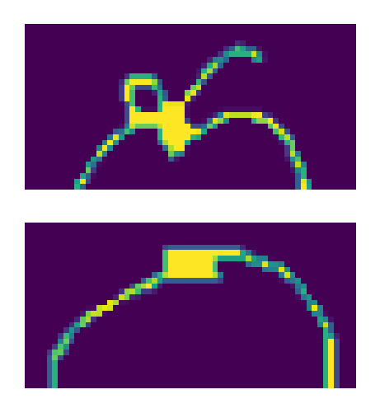
Guass + SFM 新合併方式
用景豐的model訓練

Slide 5
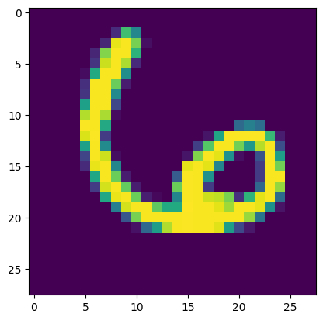
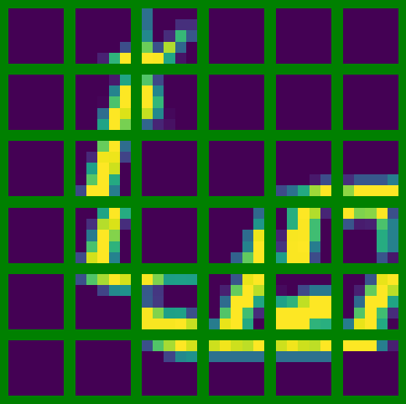
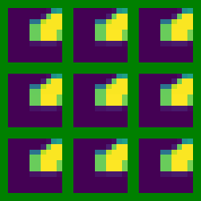
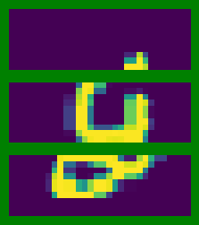

測試Triangle_cReLU的解釋性
Test_accuracy
Guass +
new SFM
0.9559
Triangle_cReLU+
cReLU(全域threshold)+
new SFM
0.8308

Slide 6
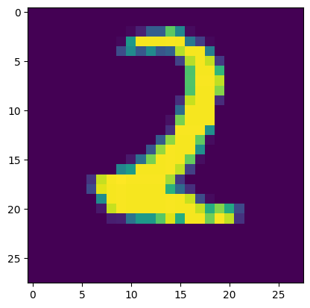
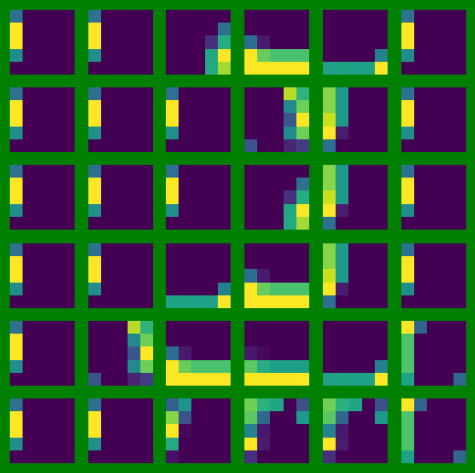
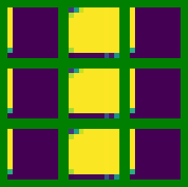
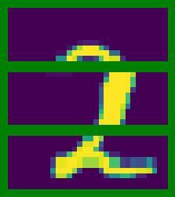

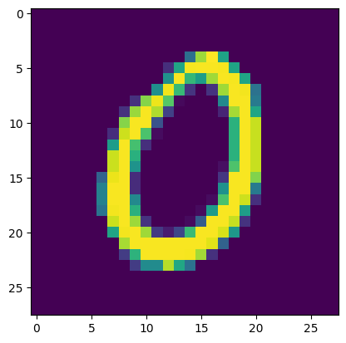
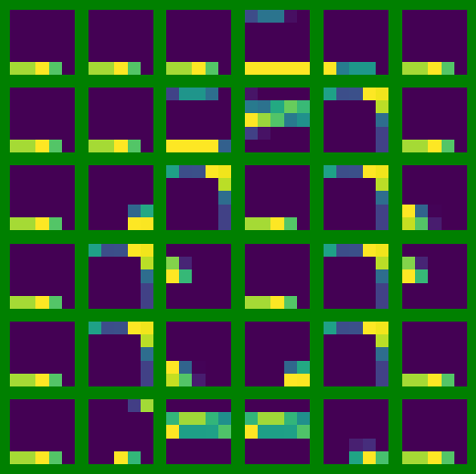
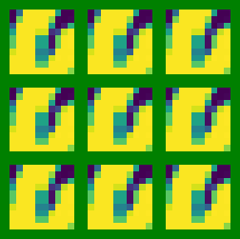
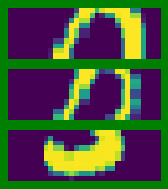

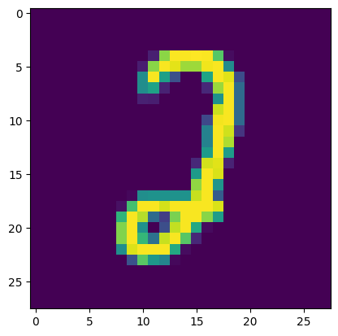
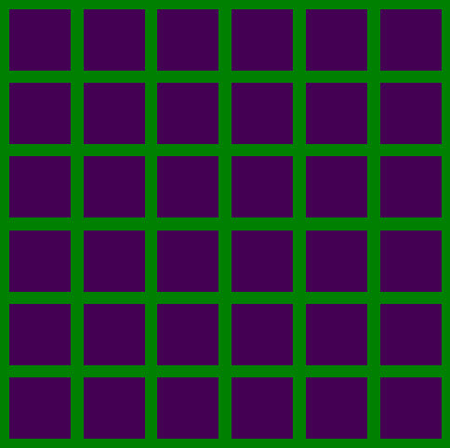
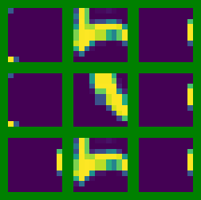

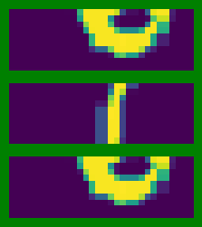
交叉比對找出影響解釋性的因素
Test_accuracy
Guass + cReLU_old +
new SFM
0.9559
Guass +
cReLU_new(全域threshold) +
new SFM
0.6822
Guass +
cReLU_new(獨立threshold) +
new SFM
0.6867
Triangle +
cReLU_old
new SFM
0.4662

Slide 7
Gauss 完的值域範圍
 | W 的 值 | Gauss完的值域(max, min, mean, std)
Layer 0 | 0.4 | (0.8543, 0.6914, 0.775, 0.0335)
Layer 1 | 0.1 | (0.002, 0.0004, 0.001, 0.002)
Layer 2 | 0.01 | (0.8113, )
Layer 3 | 0.01

